Slide 1
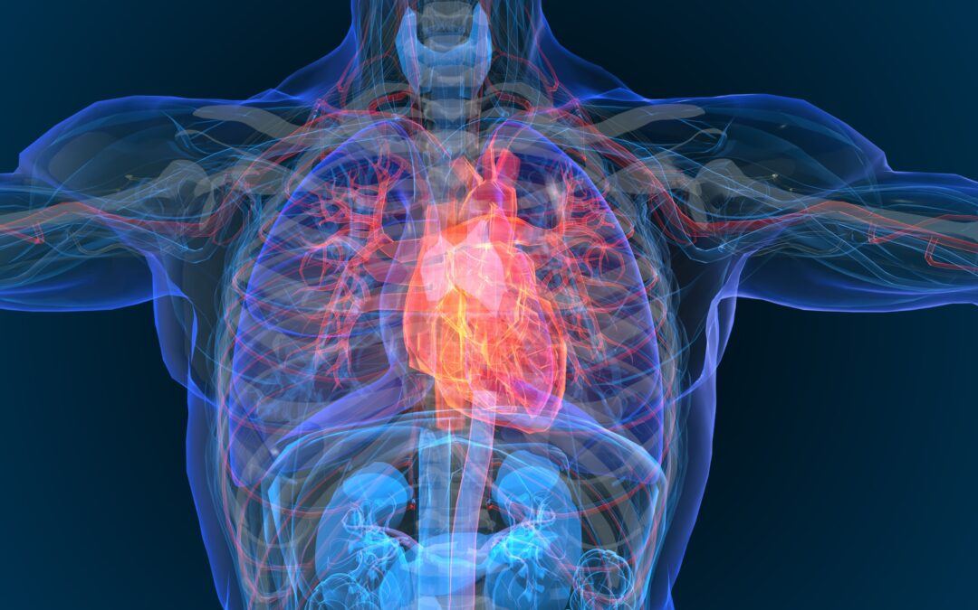
Jornada de amiloidosis cardiaca: una visión multidisciplinar
Dirigido a profesionales
Formato presencial y online
Formación en amiloidosis desde una visión multidisciplinar para mejorar el diagnóstico y tratamiento
Jueves, 30 de mayo de 2024
14:30h - 18:00h
Inscríbete
AQUÍ
Hospital Universitario HM Sanchinarro Auditorio Reina Sofía
C/ de Oña,10, 28050 Madrid
Organiza
Directoras:
Dra. Leticia Fernández Friera. Directora HM CIEC
Dra. Leire Moreno Galdós. Responsable Unidad de Rehabilitación Cardiaca de HM Puerta del Sur y Coordinadora de Docencia. HM CIEC
Programa
14.30h-14.45h. Apertura del acto
Dra. Leticia Fernández Friera. Directora HM CIEC
Dra. Leire Moreno Galdós. Responsable Unidad de Rehabilitación Cardiaca de HM Puerta del Sur y Coordinadora de Docencia en HM CIEC
14:45h-16.00h. Visión multidisciplinar de la amiloidosis
14.45-15.00h. Amiloidosis AL: fisiopatología, diagnóstico y manejo clínico.
Dr. Jaime Pérez de Oteyza. Director del Departamento de Hematología y Oncohematología de HM Hospitales
15.00-15.15h. El papel del nefrólogo en el manejo del paciente con amiloidosis.
Dr. Fernando de Álvaro. Nefrólogo Hospital Universitario HM Sanchinarro
15.15-15.30h. Amiloidosis hereditaria y WILD TYPE por TTR. Aspectos importantes en el manejo del paciente y la familia.
Dra. María Valverde. Coordinadora de la Unidad de Cardiopatías Familiares. HM CIEC
15.30-16.00h. Discusión. Casos clínicos
16.00-16.30h. Café
16.30-17.45h. Viaje del diagnóstico al tratamiento
16.30-16.45h. Orientación diagnóstica en el paciente con sospecha de amiloidosis cardíaca. La importancia del equipo multidiscipinar.
Dra. Espejo Bares. Cardióloga de la Unidad de Cardiopatías Familiares. HM CIEC
16.45-17.00h. Diagnóstico por imagen de la amiloidosis cardiaca.
Dra. Samantha Wasniewski. Cardióloga de la Unidad de Imagen Cardiaca. HM CIEC
17.00-17.15h. Tratamiento de la amiloidosis por TTR.
Dr. Julio Osende. Cardiólogo. Coordinador Cardiología Hospital Universitario HM Sanchinarro. HM CIEC
17.15-17.45h. Mesa redonda
17.45-18.00h. Cierre
Dra. María Valverde. Coordinadora de la Unidad de Cardiopatías Familiares. HM CIEC
Dra. Leire Moreno Galdós. Responsable Unidad de Rehabilitación Cardiaca de HM Puerta del Sur y Coordinadora de Docencia en HM CIEC
Dra. Leticia Fernández Friera. Directora HM CIEC
Patrocina

